Slide 1
SEM – V, DSE-2,NATAK, AM
MADHUSUDAN DUTTA

Slide 2
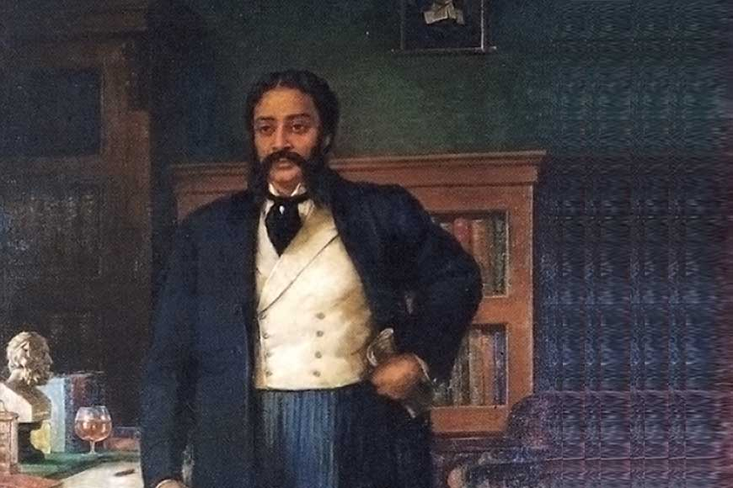

Slide 3
জন্ম | ২৫ জানুয়ারি ১৮২৪ সাগরদাঁড়ি, যশোর, ব্রিটিশ ভারত (অধুনা বাংলাদেশ)
মৃত্যু | ২৯ জুন ১৮৭৩ (বয়স ৪৯) কলকাতা, ব্রিটিশ ভারত (অধুনা পশ্চিমবঙ্গে)
ছদ্মনাম | টিমোথি পেনপোয়েম
পেশা | কবি, নাট্যকার

Slide 4
মাইকেল মধুসূদন দত্ত (২৫ জানুয়ারি ১৮২৪ – ২৯ জুন ১৮৭৩) ঊনবিংশ শতাব্দীর
অন্যতম শ্রেষ্ঠ বাঙালি কবি এবং নাট্যকার ও প্রহসন রচয়িতা।তাকে বাংলার নবজাগরণ সাহিত্যের অন্যতম পুরোধা ব্যক্তিত্ব গণ্য করা হয়। ঐতিহ্যের অনুবর্তিতা অমান্য করে নব্যরীতি প্রবর্তনের কারণে তাকে আধুনিক বাংলা সাহিত্যের প্রথম বিদ্রোহী কবি হিসেবেও অভিহিত করা হয়।
ব্রিটিশ ভারতের যশোর জেলার এক সম্ভ্রান্ত কায়স্থ বংশে জন্ম হলেও মধুসূদন যৌবনে খ্রিষ্টধর্ম গ্রহণ করে মাইকেল মধুসূদন নাম গ্রহণ করেন এবং পাশ্চাত্য সাহিত্যের দুর্নিবার আকর্ষণবশত ইংরেজি ভাষায় সাহিত্য রচনায় মনোনিবেশ করেন। জীবনের দ্বিতীয় পর্বে মধুসূদন নিজ মাতৃভাষার প্রতি মনোযোগ দেন। এ পর্বে তিনি বাংলায় নাটক, প্রহসন ও কাব্যরচনা করেন। মাইকেল মধুসূদন বাংলা ভাষায় সনেট ও অমিত্রাক্ষর ছন্দের প্রবর্তক। তার সর্বশ্রেষ্ঠ কীর্তি অমিত্রাক্ষর ছন্দে রামায়ণের উপাখ্যান অবলম্বনে রচিত মেঘনাদবধ কাব্য নামক মহাকাব্য।
মধুসূদনের ব্যক্তিগত জীবন ছিল নাটকীয় এবং বেদনাঘন। মাত্র ৪৯ বছর বয়সে কলকাতায় এই মহাকবির মৃত্যু হয় এক শোকাবহ অবস্থার মধ্য দিয়ে।

Slide 5
কর্মজীবন
মধুসূদন মাদ্রাজেও বিশেষ সুবিধা করে উঠতে পারেন নি। স্থানীয় খ্রিষ্টান ও ইংরেজদের সহায়তায় তিনি একটি স্কুলে ইংরেজি শিক্ষকের চাকরি পান। তবে বেতন যা পেতেন, তাতে তার ব্যয়সংকুলান হত না। এই সময় তাই তিনি ইংরেজি পত্রপত্রিকায় লিখতে শুরু করেন। মাদ্রাজ ক্রনিকল পত্রিকায় ছদ্মনামে তার কবিতা প্রকাশিত হতে থাকে। হিন্দু ক্রনিকল নামে একটি পত্রিকাও সম্পাদনা করেছিলেন তিনি। কিন্তু অল্পকালের মধ্যেই অর্থাভাবে পত্রিকাটি বন্ধ করে দিতে হয়। পঁচিশ বছর বয়সে নিদারুণ দারিদ্র্যের মধ্যেই তিনি দ্য ক্যাপটিভ লেডি তার প্রথম কাব্যটির রচনা করেন। কবি ও দক্ষ ইংরেজি লেখক হিসেবে তার সুনাম ছড়িয়ে পড়ে।

Slide 6
সাহিত্য জীবন
মধুসূদন দত্ত নাট্যকার হিসেবেই প্রথম বাংলা সাহিত্যের অঙ্গনে পদার্পণ করেন। রামনারায়ণ তর্করত্ন বিরচিত 'রত্নাবলী' নাটকের ইংরেজি অনুবাদ করতে গিয়ে তিনি বাংলা নাট্যসাহিত্যে উপযুক্ত নাটকের অভাব বোধ করেন। এই অভাব পূরণের লক্ষ্য নিয়েই তিনি নাটক লেখায় আগ্রহী হয়েছিলেন। ১৮৫৯ খ্রিষ্টাব্দে তিনি রচনা করেন ‘শর্মিষ্ঠা' নাটক। এটিই প্রকৃত অর্থে বাংলা ভাষায় রচিত প্রথম মৌলিক নাটক। ১৮৬০ খ্রিষ্টাব্দে তিনি রচনা করেন দুটি প্রহসন, যথা: 'একেই কি বলে সভ্যতা' এবং 'বুড়ো শালিকের ঘাড়ে রোঁ' এবং পূর্ণাঙ্গ 'পদ্মাবতী' নাটক। পদ্মাবতী নাটকেই তিনি প্রথম অমিত্রাক্ষর ছন্দ ব্যবহার করেন। ১৮৬০ খ্রিষ্টাব্দে তিনি অমিত্রাক্ষরে লেখেন 'তিলোত্তমাসম্ভব' কাব্য। এরপর একে একে রচিত হয় 'মেঘনাদ বধ কাব্য' (১৮৬১) নামে মহাকাব্য, 'ব্রজাঙ্গনা' কাব্য (১৮৬১), 'কৃষ্ণকুমারী' নাটক (১৮৬১), 'বীরাঙ্গনা' কাব্য (১৮৬২), চতুর্দশপদী কবিতা (১৮৬৬)।
তার সর্বশ্রেষ্ঠ কীর্তি অমিত্রাক্ষর ছন্দে রামায়ণের উপাখ্যান অবলম্বনে রচিত মেঘনাদবধ কাব্য নামক মহাকাব্য। তার অন্যান্য উল্লেখযোগ্য গ্রন্থাবলি হলো দ্য ক্যাপটিভ লেডি, শর্মিষ্ঠা, কৃষ্ণকুমারী (নাটক), পদ্মাবতী (নাটক), বুড়ো শালিকের ঘাড়ে রোঁ, একেই কি বলে সভ্যতা, তিলোত্তমাসম্ভব কাব্য, বীরাঙ্গনা কাব্য, ব্রজাঙ্গনা কাব্য, চতুর্দশপদী কবিতাবলী, হেকটর বধ ইত্যাদি।

Slide 7
নাটক
বাংলা নাটকে মাইকেল মধুসূদনের আবির্ভাব আকস্মিক। ১৮৫২ সালে তারাচরণ শিকদার, জে. সি. গুপ্ত ও রামনারায়ণ তর্করত্নের হাত ধরে বাংলায় শৌখিন রঙ্গমঞ্চে নাট্য মঞ্চায়ন শুরু হয়। এই সময় লেখা নাটকগুলির গুণগত মান খুব ভালো ছিল না। ১৮৫৮ সালে পাইকপাড়ার জমিদার ঈশ্বরচন্দ্র সিংহ ও প্রতাপচন্দ্র সিংহের পৃষ্ঠপোষকতায় কলকাতার বেলগাছিয়া নাট্যমঞ্চে রামনারায়ণ তর্করত্নের রত্নাবলী নাটকটি অভিনীত হয়। শিল্পগুণবিবর্জিত এই সাধারণ নাটকটির জন্য জমিদারদের বিপুল অর্থব্যয় ও উৎসাহ দেখে মধুসূদনের শিক্ষিত মন ব্যথিত হয়ে ওঠে। এরপর তিনি নিজেই নাট্যরচনায় ব্রতী হন। রামনারায়ণ তর্করত্নের সংস্কৃত নাট্যশৈলীর প্রথা ভেঙে তিনি পাশ্চাত্য শৈলীর অনুসরণে প্রথম আধুনিক বাংলা নাটক রচনা করেন।
মাইকেল মধুসূদনের নাট্যচর্চার কাল ও রচিত নাটকের সংখ্যা দুইই সীমিত। ১৮৫৯ থেকে ১৮৬১ - এই তিন বছর তিনি নাট্যচর্চা করেন। এই সময়ে তার রচিত নাটকগুলি হল : শর্মিষ্ঠা (১৮৫৯), একেই কি বলে সভ্যতা (১৮৬০), বুড়ো শালিকের ঘাড়ে রোঁ (১৮৬০), পদ্মাবতী (১৮৬০), কৃষ্ণকুমারী (১৮৬১)। এছাড়া মৃত্যুর পূর্বে মায়াকানন (১৮৭৪) নামে একটি অসমাপ্ত নাটক।

